Slide 1
bemestingsplan
Uitwerking maatschap Rabbers, perceel mensen 3.75

Slide 2
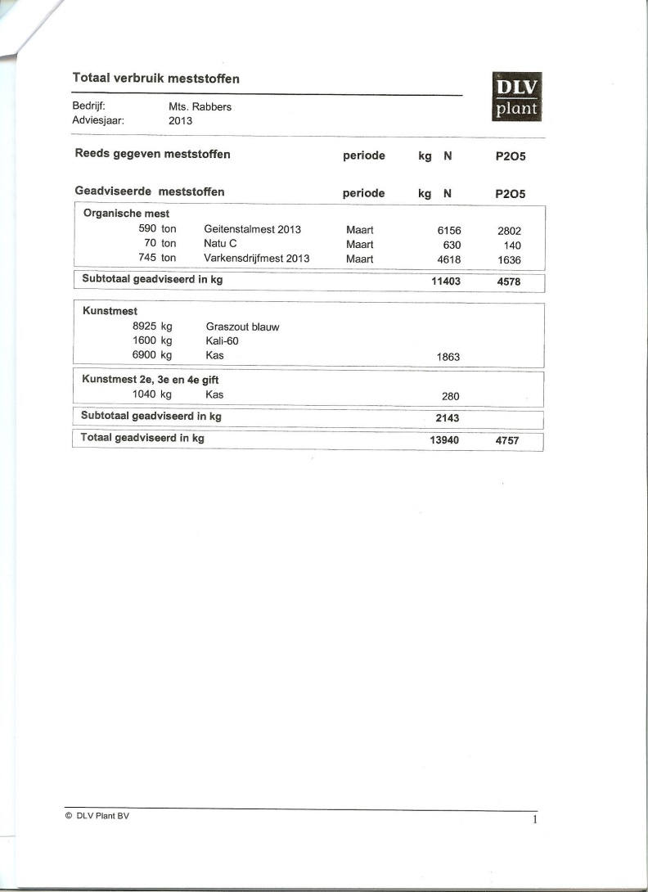

Slide 3
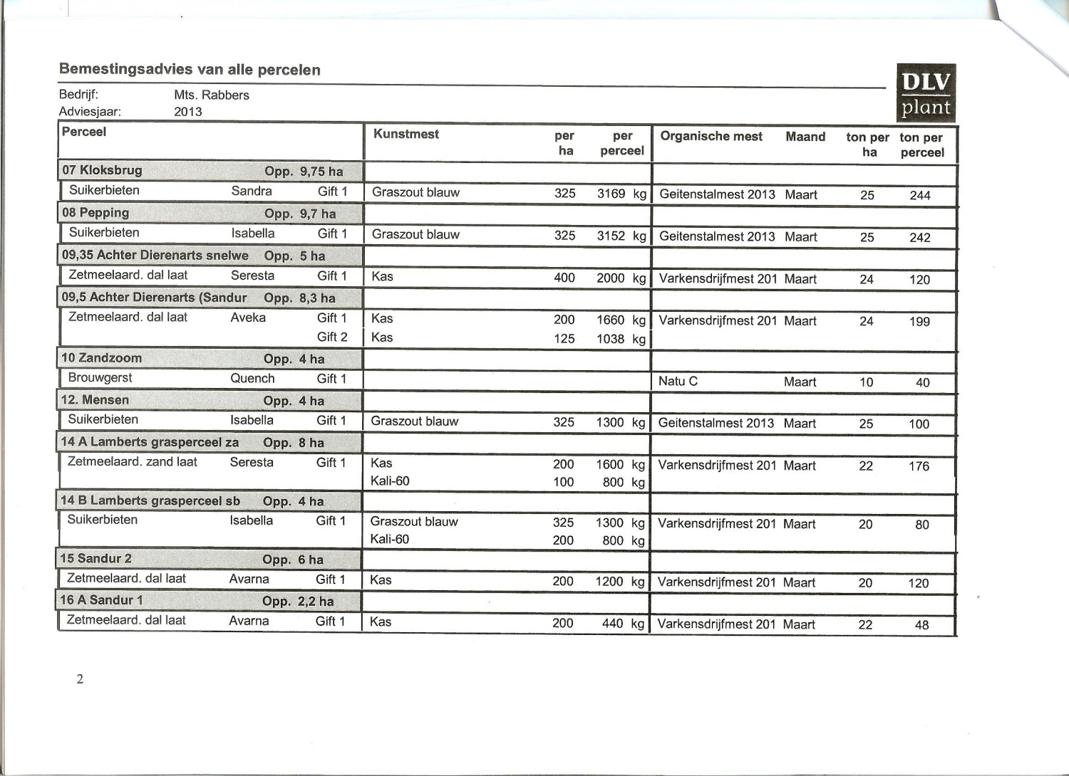

Slide 4
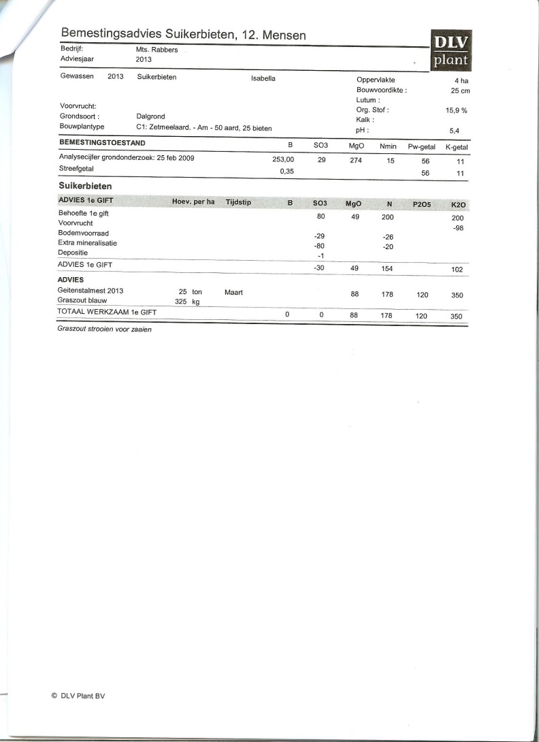

Slide 5
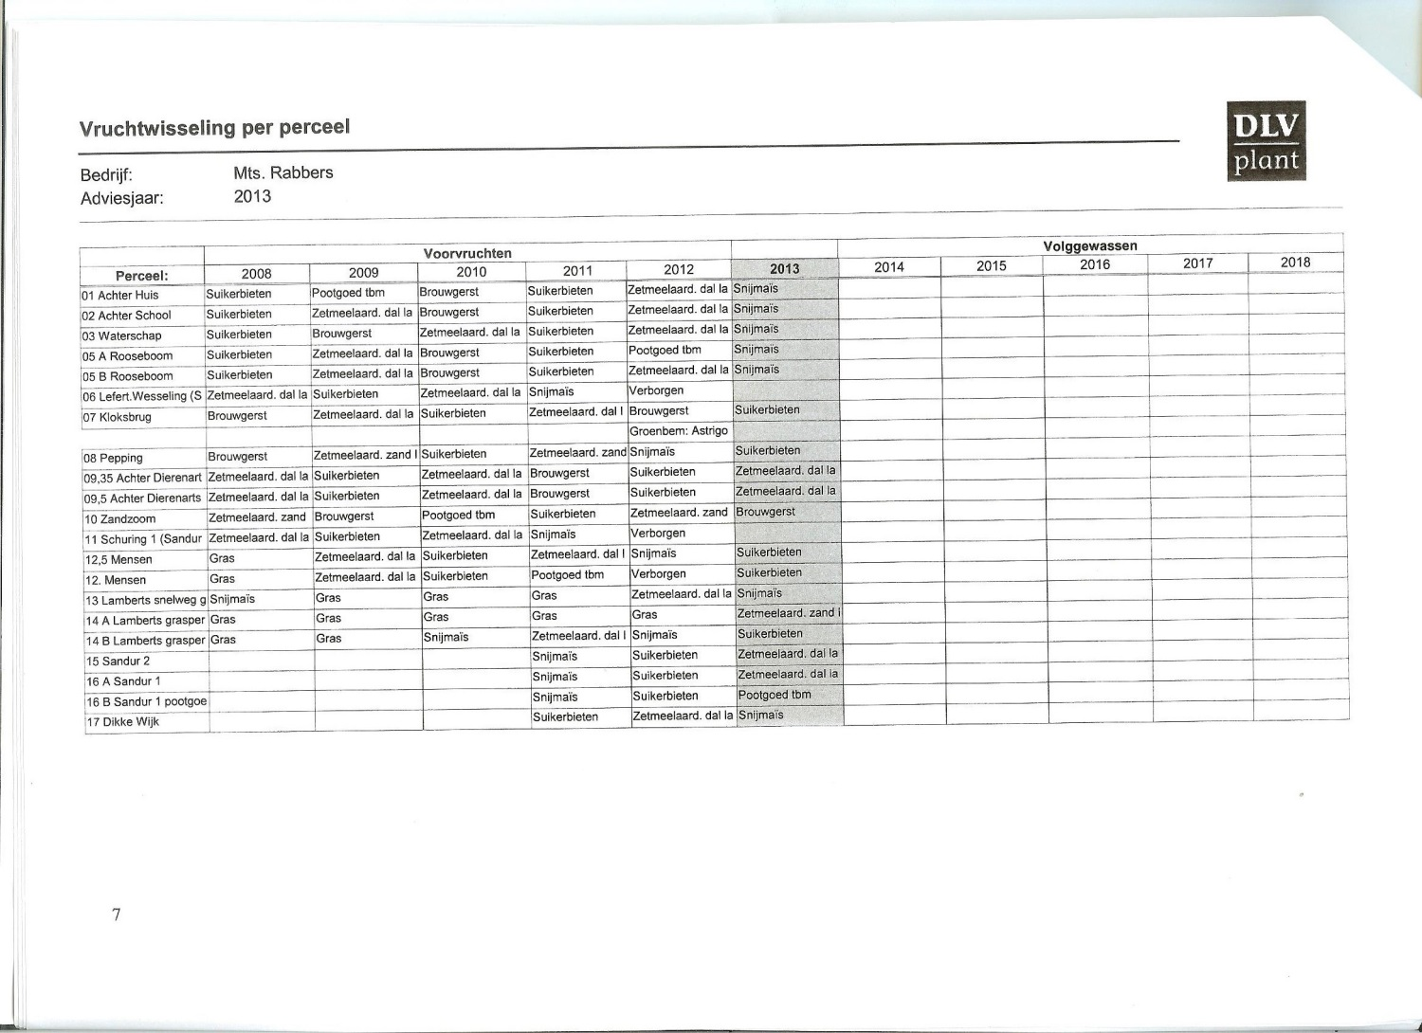

Slide 6
